Slide 1
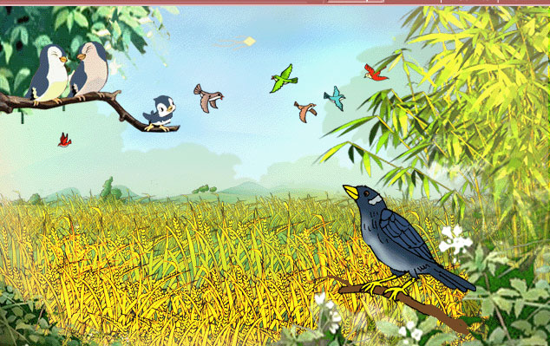
TIẾT 80:
Khi con tu hú
- Tố Hữu -

Slide 2

I. Tìm hiểu chung

Slide 3

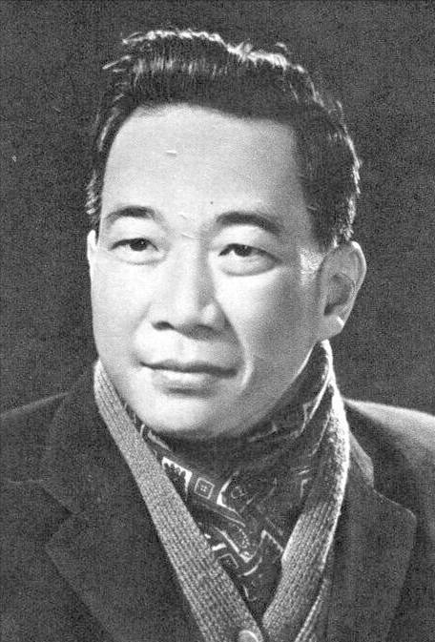
1. Tác giả
Tiểu sử
Sự nghiệp
Tác phẩm chính
Đặc điểm thơ ca

Slide 4
1. Tác giả
- Tố Hữu ( 1920 – 2002 ), tên thật Nguyễn Kim Thành, quê ở Thừa Thiên - Huế.
- Ông giác ngộ lí tưởng cách mạng khi đang học ở Trường Quốc học Huế

Slide 5
- Tố Hữu có sự thống nhất đẹp đẽ giữa cuộc đời cách mạng và cuộc đời thơ
- Phong cách thơ: Trữ tình, chính trị sâu sắc
Là lá cờ đầu của thơ ca cách mạng Việt nam
Notes:
Cuộc đời và sự nghiệp

Slide 6
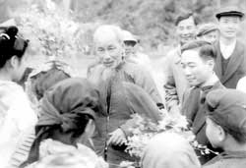
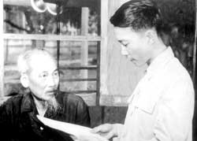
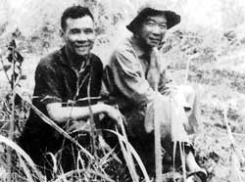
Một số hình ảnh về hoạt động cách mạng của nhà thơ Tố Hữu
Tố Hữu với Bác Hồ ở Pắc Bó 1961
Tố Hữu làm việc với Bác Hồ 1961
Tố Hữu vào chiến trường Miền Nam

Slide 7
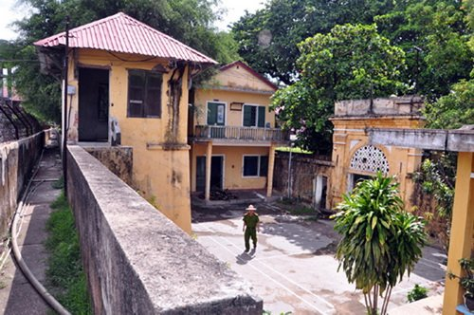
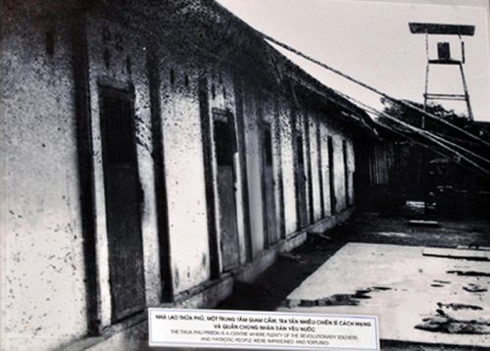
Cổng và tháp canh theo kiến trúc Pháp xưa còn nguyên vẹn
Lao Thừa Phủ trong thời kỳ Mỹ chiếm đóng

Slide 8
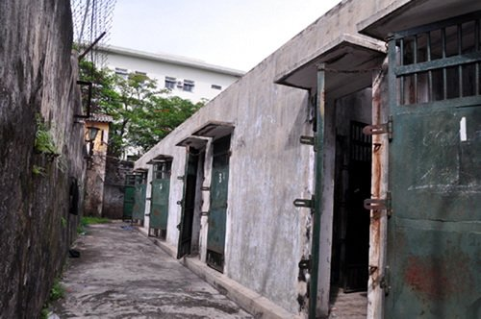
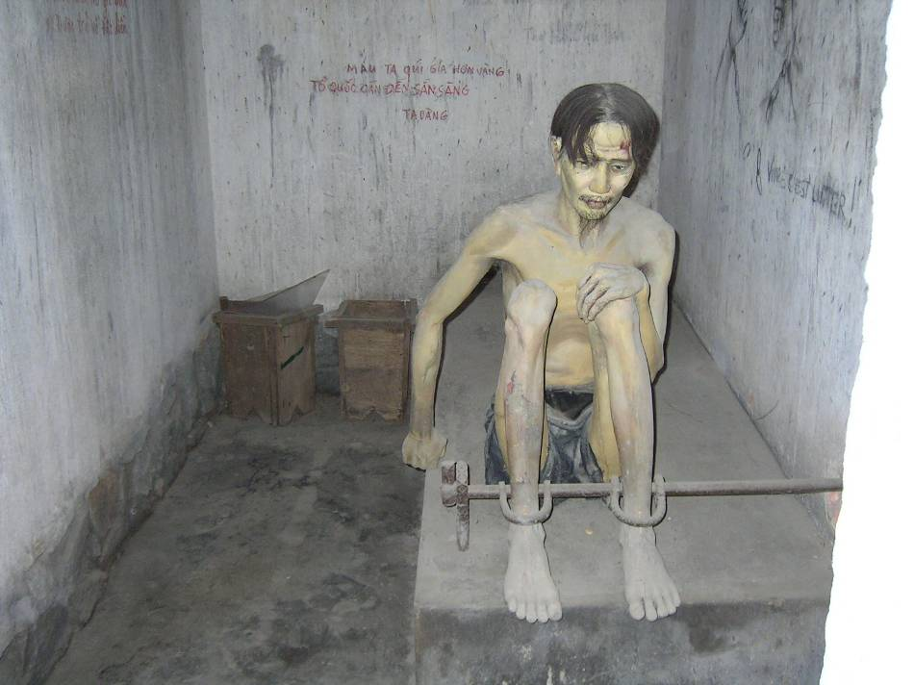
Khu biệt giam đối với loại tội phạm nguy hiểm
Nhà giam số 9, nơi từng giam giữ nhà thơ Tố Hữu

Slide 9

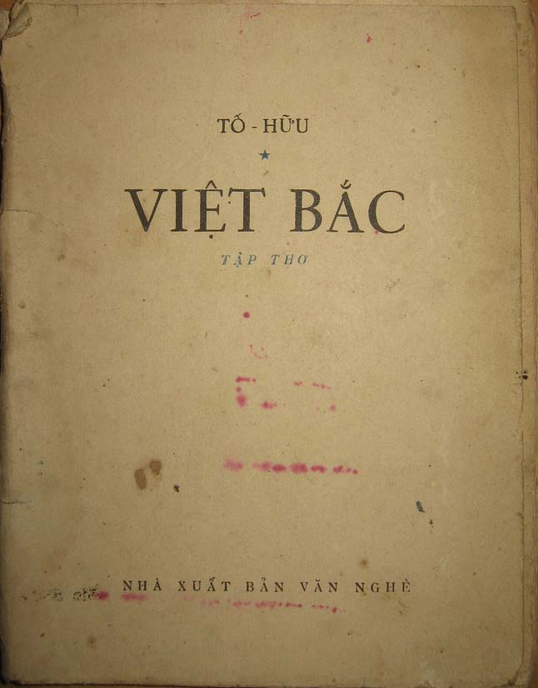
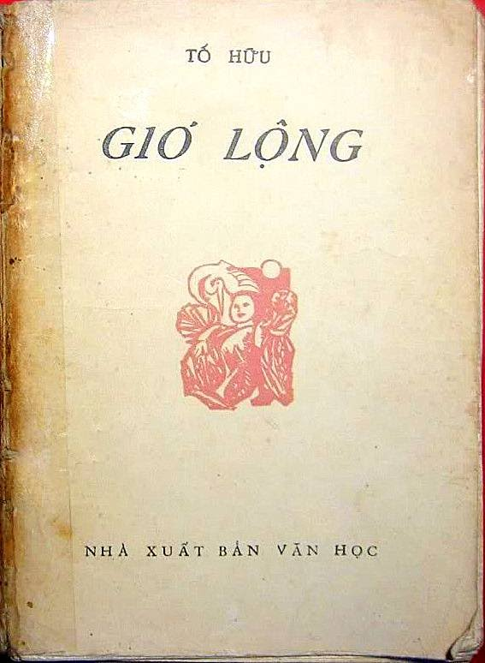
Các tác phẩm chính của nhà thơ Tố Hữu

Slide 10



Các tác phẩm chính của nhà thơ Tố Hữu
Máu và hoa

Slide 11
2. Tác phẩm
Hoàn cảnh sáng tác
Xuất xứ
Thể loại
PTBĐ

Slide 12


Hoàn cảnh sáng tác
Sáng tác tháng 7/1939 khi tác giả bị bắt giam trong nhà lao Thừa Phủ (Huế).
Nhà giam số 9
Nhà lao Thừa Phủ

Slide 13
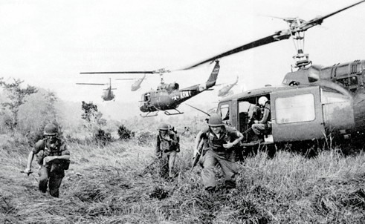
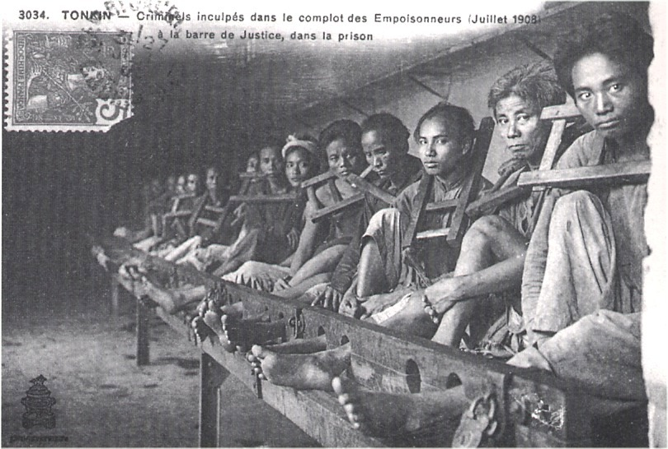
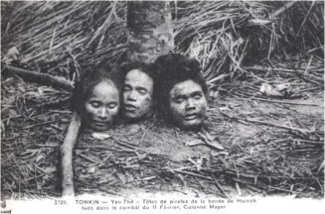

Slide 14

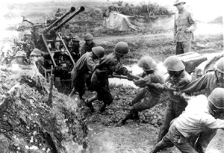
Bế tắc
Khi con tu hú
Bị bắt vào tù
Giác ngộ

Slide 15

Xuất xứ
In trong tập thơ “Từ ấy” (phần 2)
Máu lửa
(1937 - 1939)
Từ ấy
(1937 - 1946)
Xiềng xích
(1939 - 1942)
Giải phóng
(1942 - 1946)

Slide 16
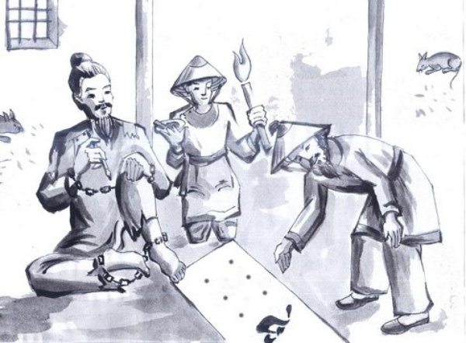
Thể loại
PTBĐ
Lục bát
Biểu cảm, miêu tả

Slide 17
3. Bố cục
2 phần
6 câu đầu: Cảnh đất trời vào hè
4 câu cuối: Tâm trạng người tù

Slide 18
Nhan đề: Khi con tu hú
Chỉ là vế phụ của một câu trọn ý
Mở ra bao nhiêu liên tưởng
“Khi chim tu hú gọi bầy là khi mùa hè đến người tù cách mạng
(nhân vật trữ tình) càng cảm thấy ngột ngạt trong phòng giam
chật chội, càng thèm khát cháy bỏng cuộc sống tự do tưng
bừng ở bên ngoài”
Nhan đề bài thơ đã gợi mạch cảm xúc của toàn bài

Slide 19
II. Đọc – hiểu văn bản

Slide 20


1. Bức tranh mùa hè
Hoàn thiện sơ đồ gợi ý
Thảo luận theo nhóm trong 5 phút
Đại diện lên trình bày trong 2 phút

Slide 21


Hình ảnh, cảnh vật
Màu sắc
Âm thanh
Hương vị
Nhóm 1:Những tín hiệu mùa hè
Bức tranh mùa hè
Nhóm 2: Những đặc sắc nghệ thuật
Cách lựa chọn từ
Phép liệt kê
Phép đảo ngữ
Nhóm 3:Thế giới cảm xúc, tâm hồn người nghệ sĩ

Slide 22
Trời - rộng, cao
Hình ảnh
Khoáng đạt, tự do
Diều sáo - lộn nhào
Khi con tu hú gọi bầy
Lúa chiêm đang chín,trái cây ngọt dần
Vườn râm dậy tiếng ve ngân
Bắp rây vàng hạt đầy sân nắng đào
Trời xanh càng rộng càng cao
Đôi con diều sáo lộn nhào từng không...
Vàng - Lúa chiêm, bắp
Xanh - Vườn, trời
Hồng - Nắng
Màu sắc
Rực rỡ, tươi tắn
Tiếng tu hú
Tiếng ve ngân
Tiếng sáo diều
Âm thanh
Vui tươi, rộn rã
Những tín hiệu mùa hè
Lúa chín
Trái cây ngọt dần
Hương vị
Ngọt ngào

Slide 23

Từ ngữ:
+ Tính từ: ngọt, vàng, xanh, chín…
+động từ:dậy, lộn, nhào, nhân
+từ hô ứng: “càng…càng”
+phó từ: đang, dần
Sử dụng thủ pháp liệt kê, đảo ngữ nhẹ nhàng

Slide 24
Khi con tu hú gọi bầy
Lúa chiêm đang chín,trái cây ngọt dần
Vườn râm dậy tiếng ve ngân
Bắp rây vàng hạt đầy sân nắng đào
Trời xanh càng rộng càng cao
Đôi con diều sáo lộn nhào từng không...
→ Hương vị ngọt ngào
→ Âm thanh rộn rã
→ Màu sắc tươi tắn
→ Không gian khoáng đạt
→ Bức tranh mùa hè bình dị, tươi vui, giàu sức sống

Slide 25

Lòng yêu cuộc sống, niềm khao khát tự do + Sức sống tuổi trẻ, hồn thơ lãng mạn
Giúp nhà thơ vẽ nên bức tranh mùa hè từ tiếng chim tu hú rộn ràng ấy
Tâm hồn người nghệ sĩ

Slide 26

2. Tâm trạng người tù
Thảo luận theo bàn
Hoàn thiện PBT trong 4 phút
Đại diện lên trình bày trong 2 phút

Slide 27
HIỆU QUẢ BIỂU ĐẠT CỦA CÁC TỪ NGỮ/ BIỆN PHÁP NGHỆ THUẬT
……………………...... ……………………......
……………………...... ………………………..
……………………...... ..………………………
……………………...... .……………….............
CÁC TỪ NGỮ/ BIỆN PHÁP NGHỆ THUẬT
Nhịp thơ (câu 8;9): ……………………......
Từ ngữ chỉ trạng thái, cảm xúc, hành động: ………………………
Kiểu câu theo mục đích nói (câu thơ 8;9;10): ………………………
Giọng điệu thơ: ……………….............
CẢM NHẬN VỀ TÂM TRẠNG CỦA NGƯỜI CHIẾN SĨ
……………………...... ……………………......
……………………...... ………………………..
……………………...... ..………………………
……………………...... .……………….............

Slide 28
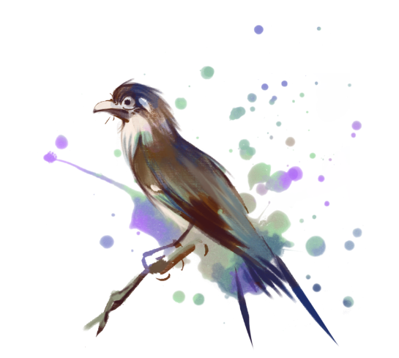
Ta nghe / hè dậy / bên lòng
Mà chân muốn đạp tan phòng, / hè ôi!
Ngột làm sao, / chết uất thôi
Con chim tu hú / ngoài trời / cứ kêu!
Ẩn dụ: đạp tan phòng = Phá tan xiềng xích nô lệ
Ngắt nhịp bất thường ở câu 8 và 9
Động từ mạnh: dậy, đạp tan, ngột, chết uất
Từ cảm thán: ôi, làm sao, thôi, cứ

Slide 29
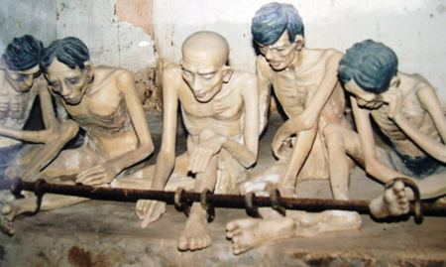
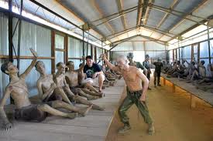
➔ Trạng thái: Đau khổ, u uất, ngột ngạt

Slide 30

KHI CON TU HÚ
Khi con tu hú gọi bầy
Lúa chiêm đang chín,trái cây ngọt dần
Vườn râm dậy tiếng ve ngân
Bắp rây vàng hạt đầy sân nắng đào
Trời xanh càng rộng càng cao
Đôi con diều sáo lộn nhào từng không...
Ta nghe hè dậy bên lòng
Mà chân muốn đạp tan phòng, hè ôi!
Ngột làm sao, chết uất thôi
Con chim tu hú ngoài trời cứ kêu!
Tâm trạng người tù khi nghe tiếng chim tu hu kêu ở đoạn thơ đầu và ở đoạn cuối có gì
khác nhau?

Slide 31

KẾT THÚC BÀI THƠ
Gợi niềm chua xót đau khổ - tâm trạng u uất, bực bội, khao khát tự do
MỞ ĐẦU BÀI THƠ
Gợi cảnh đất trời bao la, tưng bừng sự sống lúc vào hè , tâm trạng náo nức hoà vào cảnh vật

Slide 32
=> tiếng tu hú chính là tiếng gọi của tự do, của cuộc sống

Slide 33
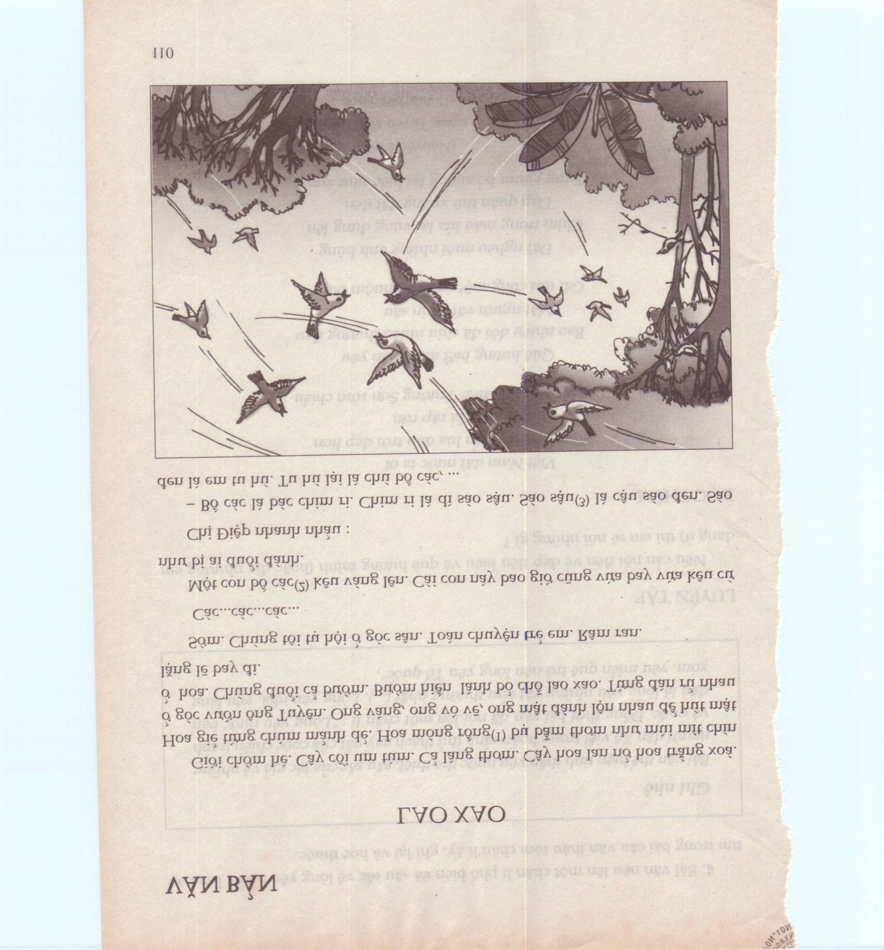
Con tu hú to nhất họ, nó kêu “tu hú” là mùa tu hú chín; không sai một tẹo nào. Cả làng có mỗi cây tu hú ở vườn ông Tấn. Tu hú đỗ ngọn cây tu hú mà kêu. Quả chín đỏ, đầy ụ như mâm xôi gấc. Tiếng tu hú hiếm hoi; quả hết, nó bay đi đâu biệt.
( Lao xao – Duy Khán)

Slide 34
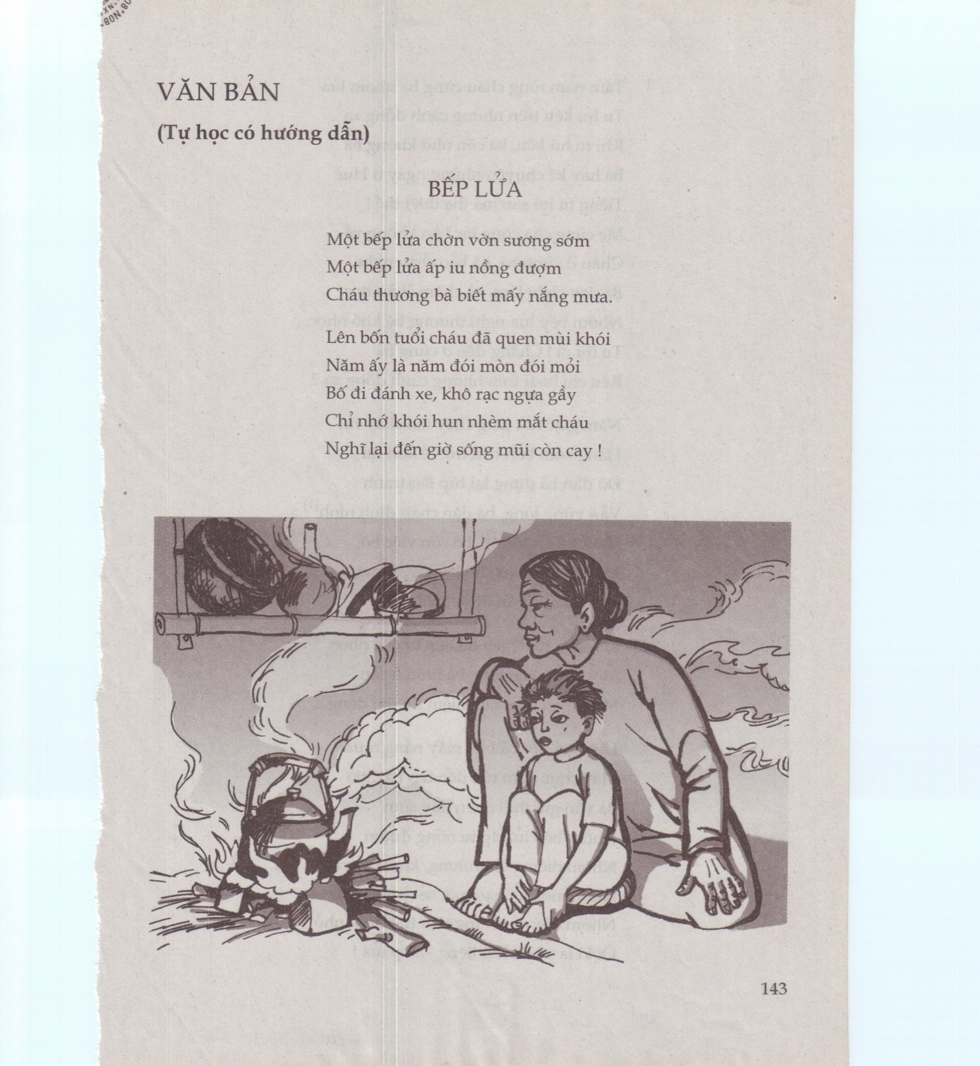
Tu hú ơi chẳng đến ở cùng bà
Kêu chi hoài trên những cánh đồng xa
(Bếp lửa – Bằng Việt)

Slide 35
III. Tổng kết

Slide 36
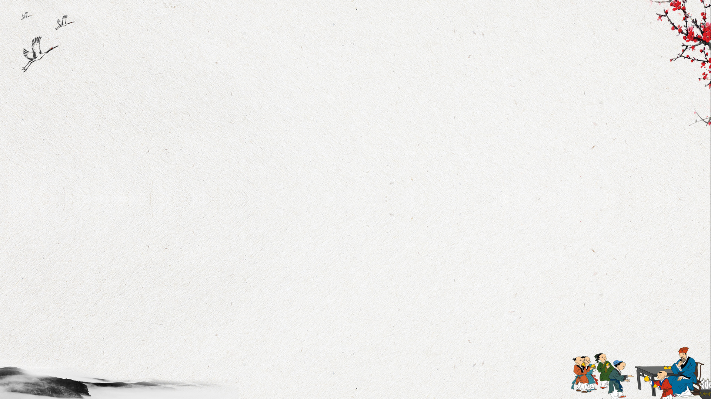
Cộng hưởng trí tuệ
Nội dung
Nghệ thuật

Slide 37

1. Nghệ thuật
Viết theo thể thơ lục bát mượt mà, uyển chuyển
Lựa chọn lời thơ đầy ấn tượng để biểu lộ cảm xúc
Sử dụng các biện pháp tu từ tạo tính thống nhất của văn bản và đối lập giữa cuộc sống tự do bên ngoài với bên trong ngục tù

Slide 38
2. Nội dung
Của người chiến sĩ Cách mạng trong hoàn cảnh tù đày
Lòng yêu đời
Bài thơ
thể hiện
Lòng yêu lí tưởng
Khát vọng tự do cháy bỏng

